Slide 1
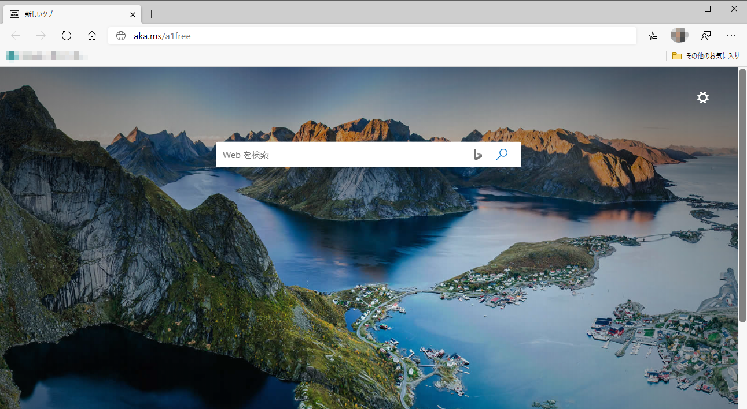

Slide 2
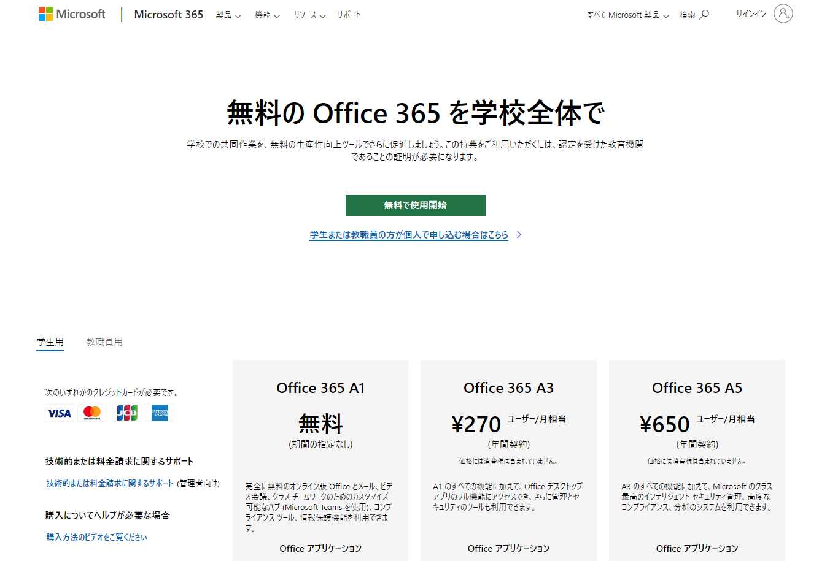
１
ここをクリックする

Slide 3
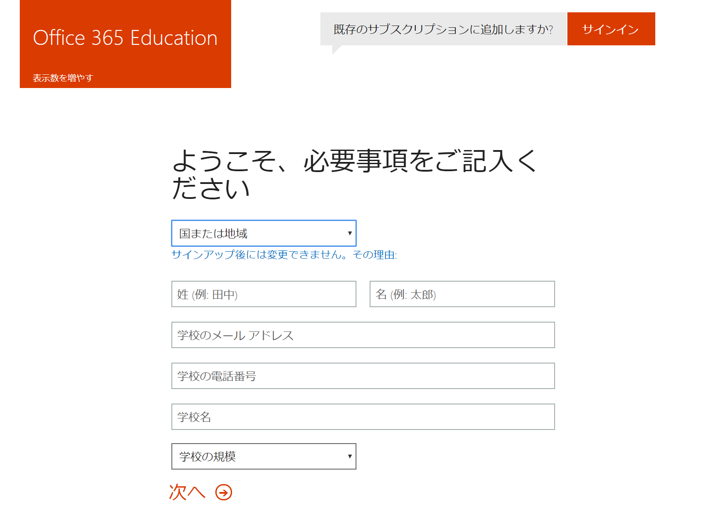
2
必要事項を入力する
3
次へをクリックする

Slide 4
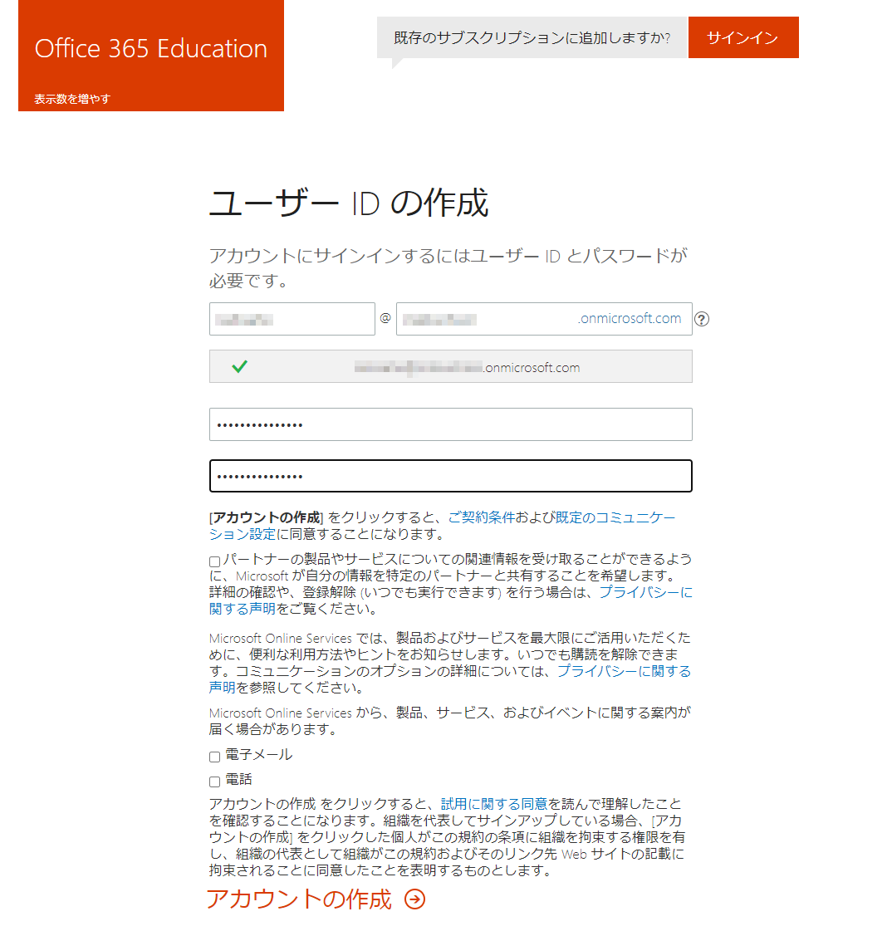
4
ユーザーID、パスワードを入力する
5
[アカウント作成]をクリックする

Slide 5
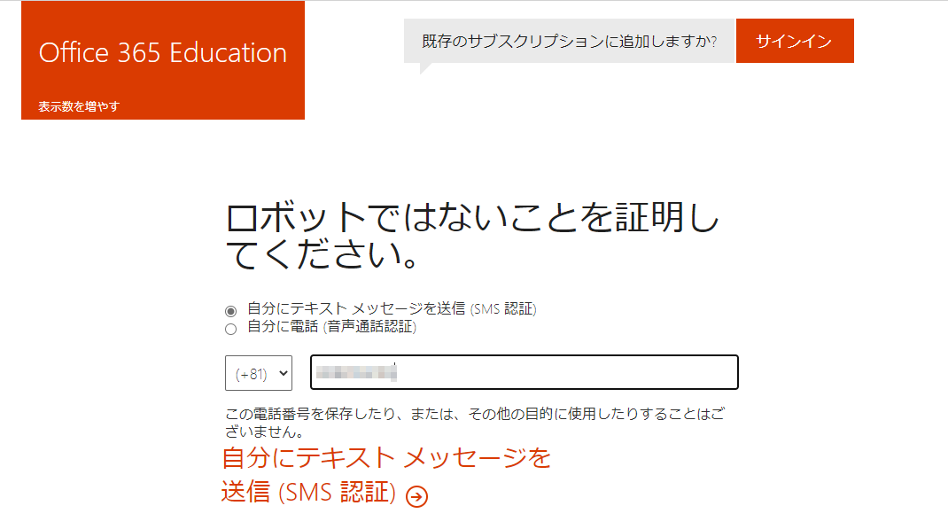
６
電話番号を入力する

Slide 6
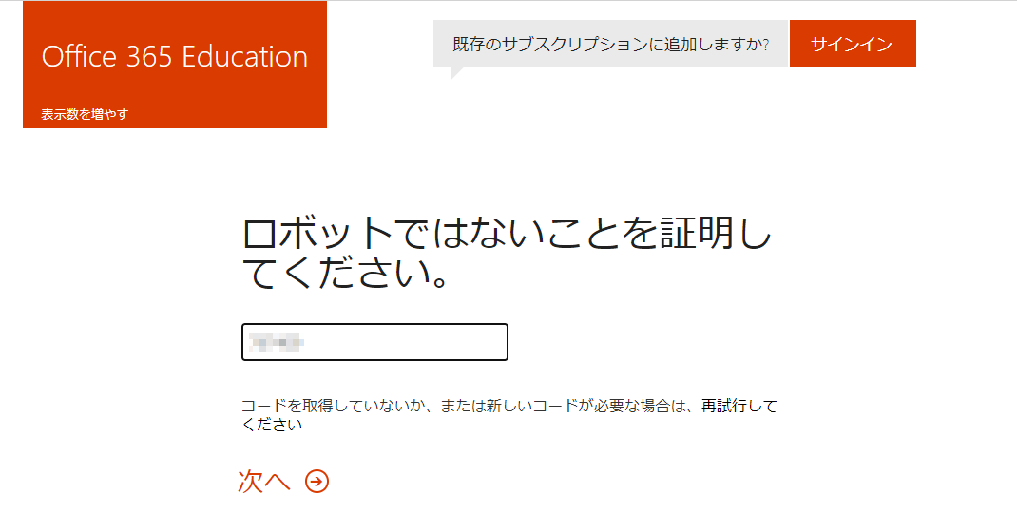
７
SMSに送られてきたコードを入力する

Slide 7
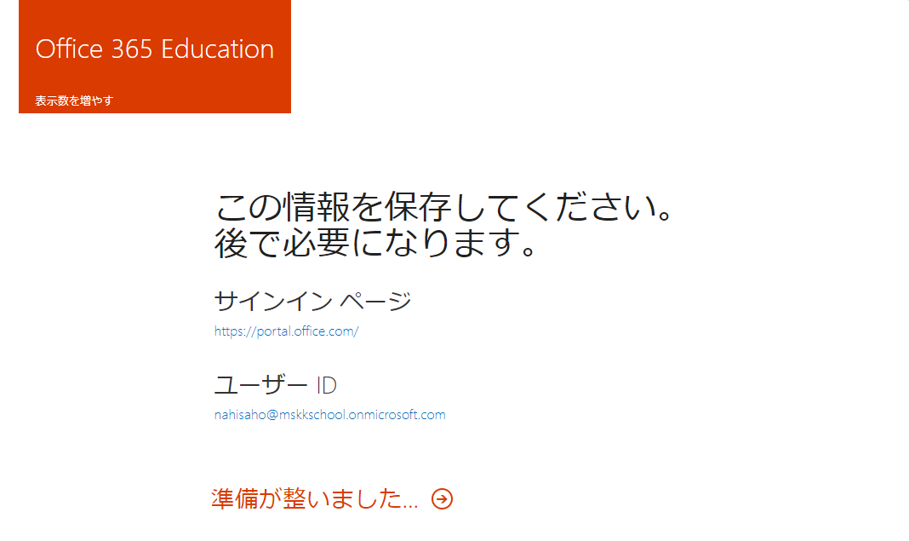
８
クリックします

Slide 8
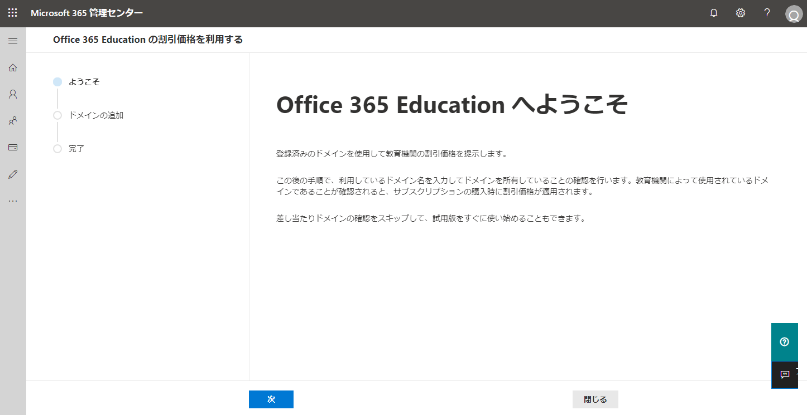
９
クリックします

Slide 9
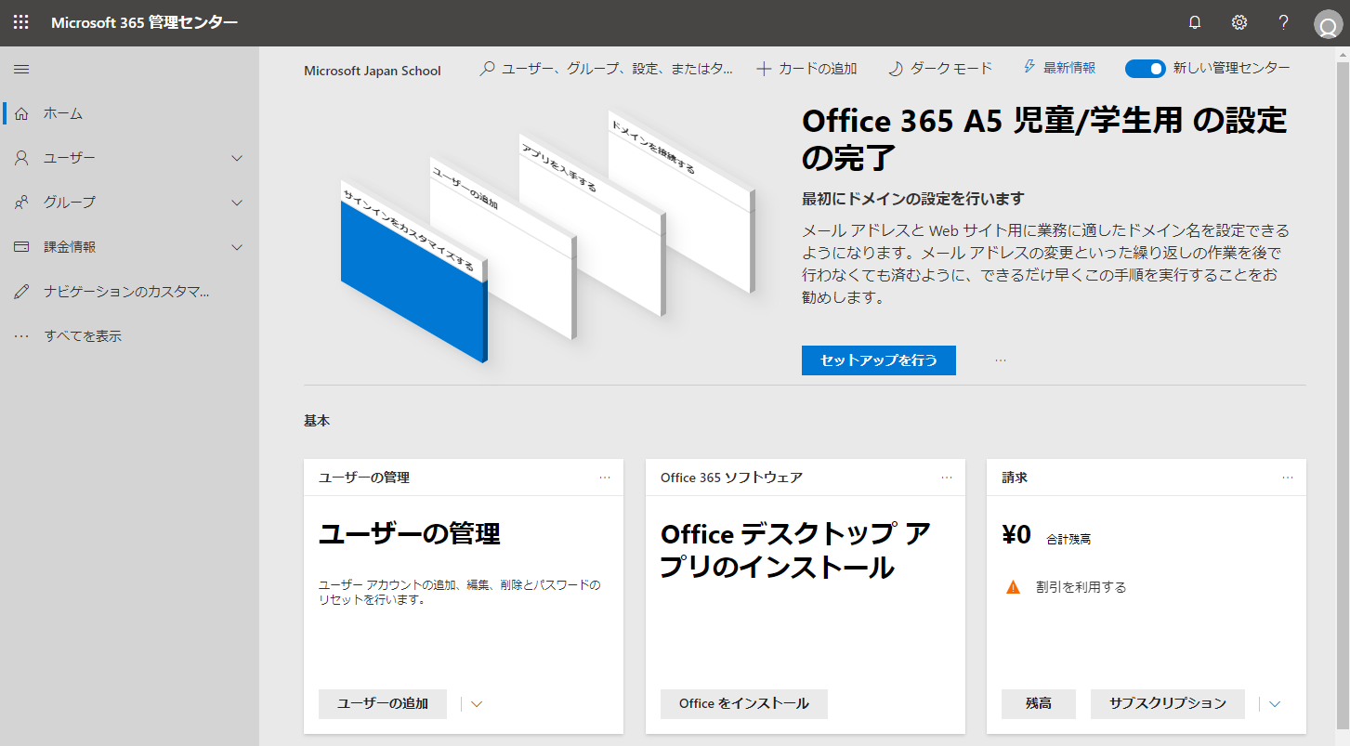

１
[組織名]をクリックする

Slide 10
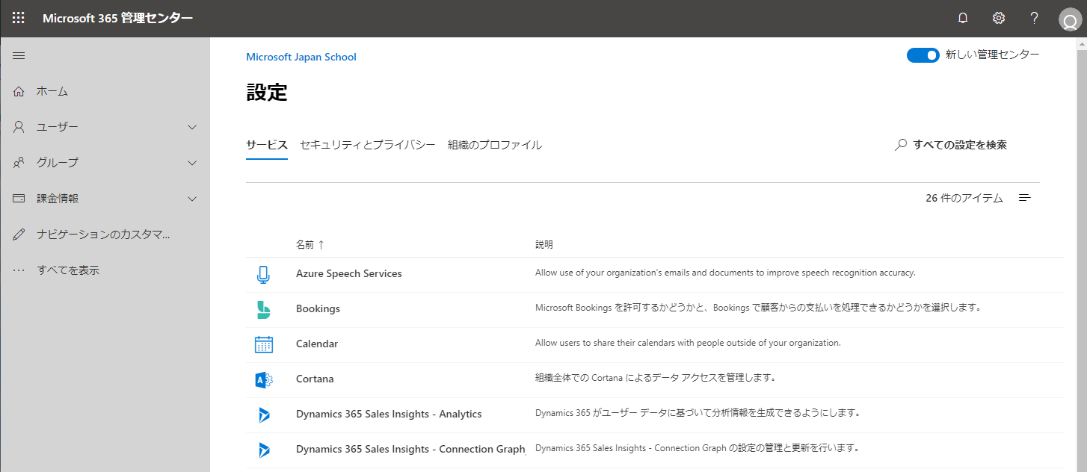
2
[組織のプロファイル]をクリックする

Slide 11
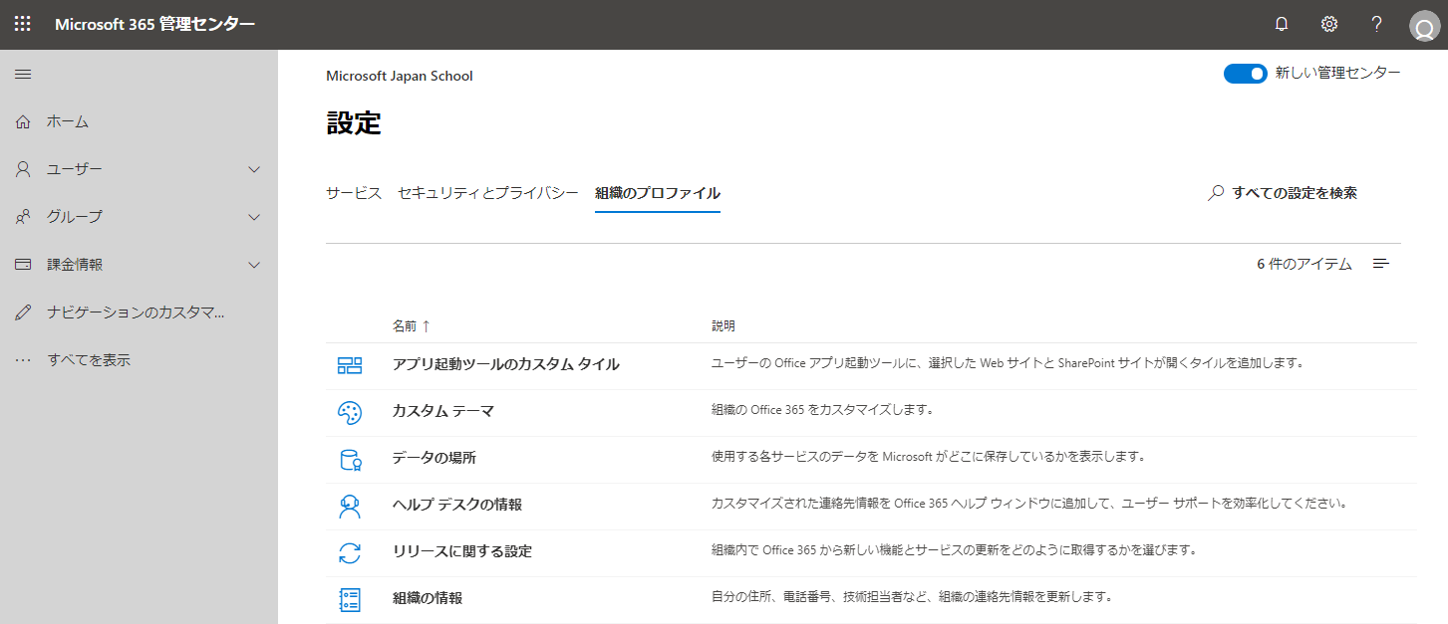
2
[組織の情報]をクリックする
３

Slide 12
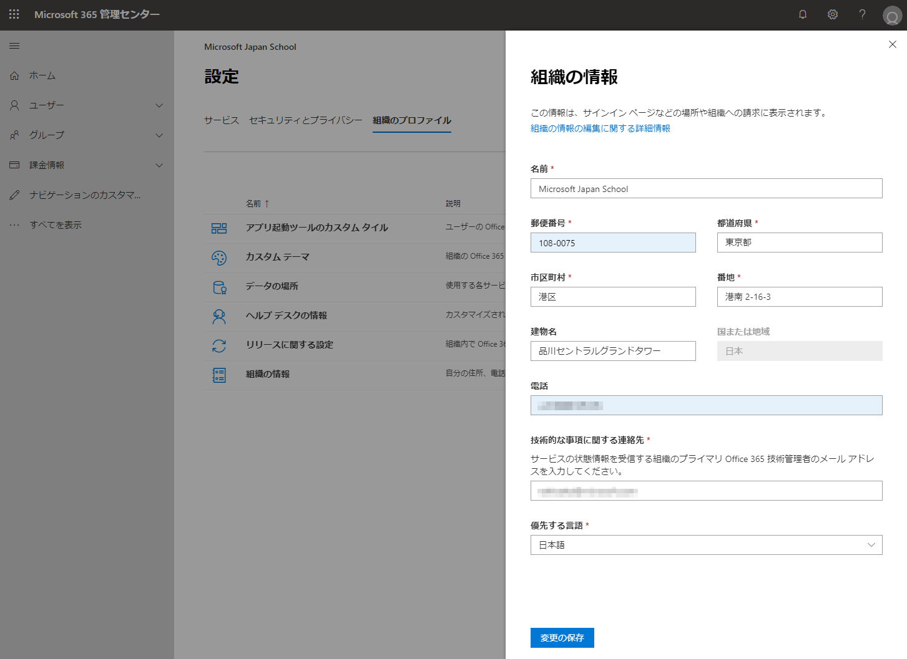
4
組織の情報を入力する
５
[変更の保存]をクリックする

Slide 13
サポート窓口に申請
サポートチケット
番号の付与
審査確認項目
の送付
審査
承認
①
Office 365 管理センターの[サポートへのお問合せ]から Office 365 A1 の契約方法を問い合わせる。
②
メールで問い合わせチケット番号と審査に必要な確認項目を受け取る。
③
②で受け取ったメールに返信する形で、審査確認項目に回答する。
④
③の回答メールを受け取ったら受理した連絡があり、審査が開始される。
④
審査結果をメールまはた電話にて通知。

Slide 14
1. 貴機関のWebサイトのURLがございましたらご記入ください。
2. 貴機関について、詳細を教えてください。 どのような授業を行っているか 取得可能な学位や修了証明書など 教育機関としての種類など
3. 貴機関は教育機関として政府機関によって正式に認定されていますか。 3-1. “はい”の場合は、どの機関から認定をうけましたか。 | はい/いいえ
4. 貴機関は、一般的な教育機関(小学校、中学校、高等学校、大学等)ではない、また政府機関ではない全日制の 教育機関ですか。 | はい/いいえ
5. 貴機関は、教育機関(各種学校等)を管理するための組織ですか。 ※ 貴機関が「教育委員会」または各種学校等を運営する「学校法人」の場合には “はい”、それ以外の場合には “いいえ”とご回答ください。 ※ 貴機関が学校法人でも「高等学校/幼稚園/大学等」として申請されるばあいには “いいえ”とご回答ください。 | はい/いいえ
6. 下記のうち、貴団体が該当する項目をご記入ください。 | 公共図書館 公共博物館 慈善団体 それ以外
7. Office 365 や CRM Online のご利用をサポートしているパートナー企業・代理店はございますか。 7-1. “はい”の場合は、パートナー企業・代理店の会社名をご記入ください。 | はい/いいえ
8. 貴機関の名称の英語表記をおしらせください。
9. ご担当者のお名前をフルネーム(カタカナ)でお知らせください。

Slide 15
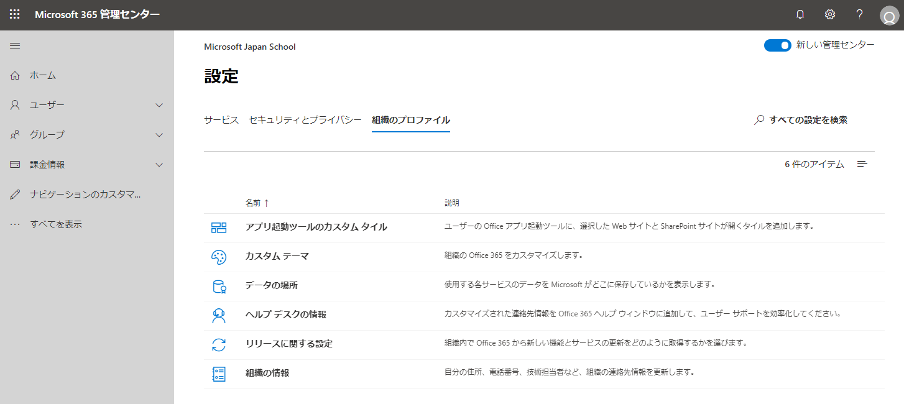
1
[?]をクリックし、「サポート」画面を開く

Slide 16
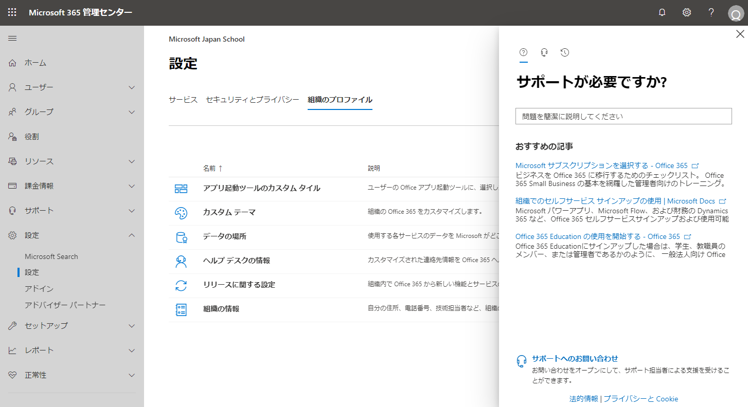
２
[サポートへのお問合せ]をクリックする

Slide 17
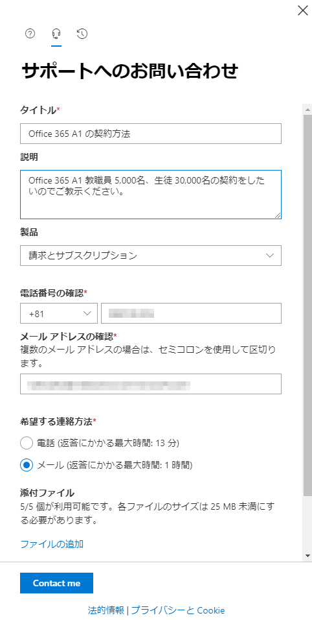
3
タイトル
Office 365 Education A1 の契約方法
説明
Office 365 Education A1 教職員 xxxx名、生徒 xxxxx名の契約を したいのでご教示ください。
製品
請求とサブスクリプション
電話番号
問い合わせの受け取り可能な電話番号
メールアドレス
問い合わせメールの受け取り可能なメールアドレス
4
[Contact me]をクリックする

Slide 18
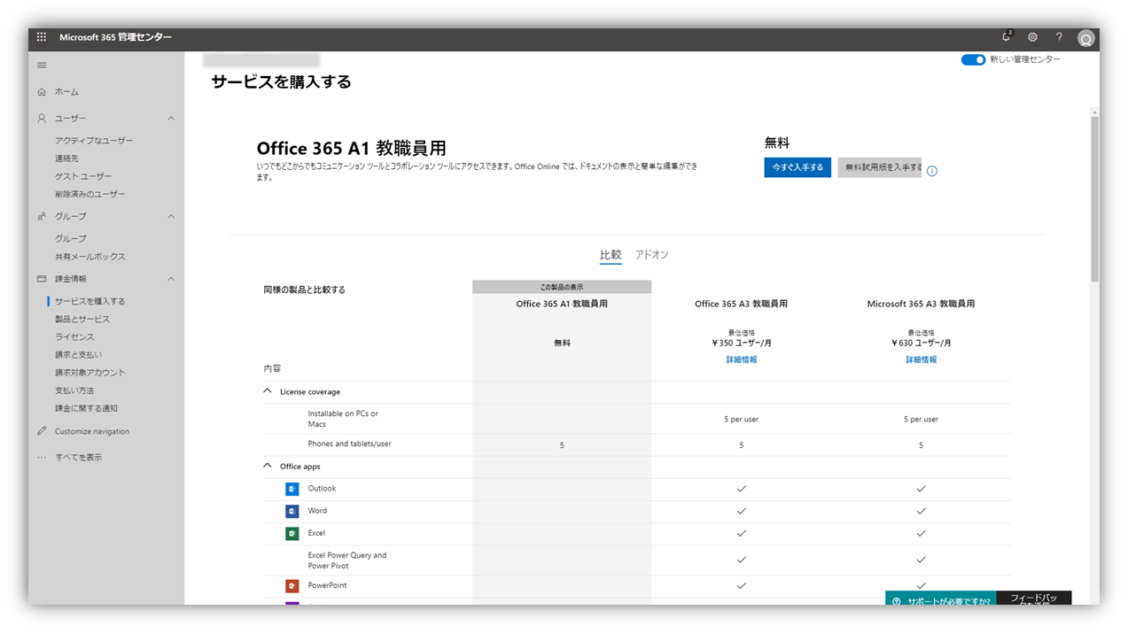
２
[Office 365 A1 教職員用]を選択します。
３
[今すぐ入手する]を クリックします。
[課金情報]から[サービスを購入する]をクリックします。
1

Slide 19
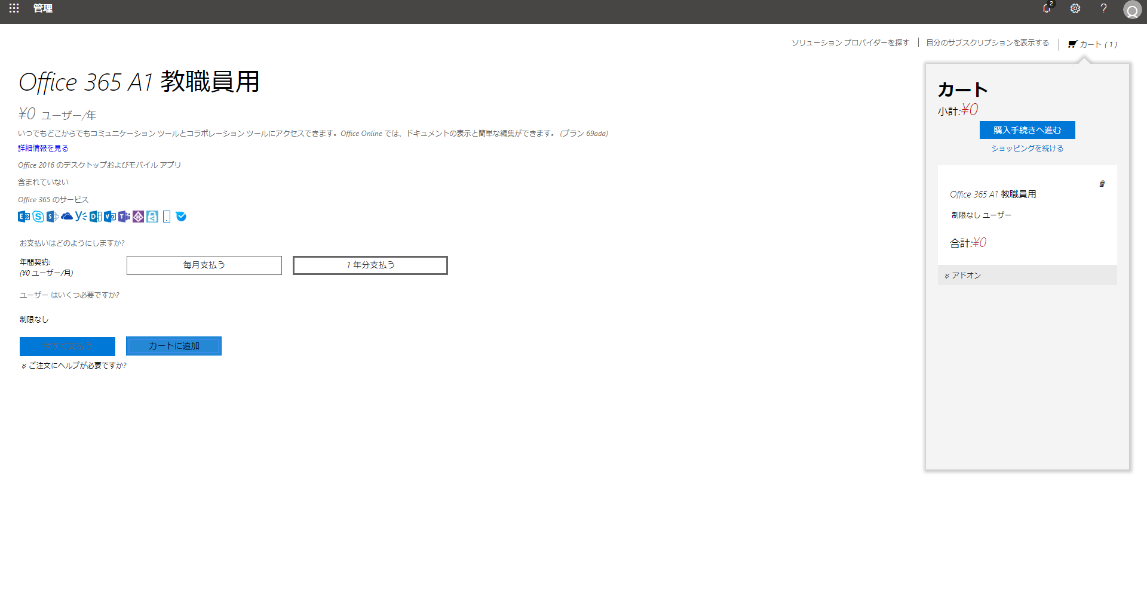
[1年分支払う] を選択 します。
4
5
[カートに追加] をクリックします。

Slide 20
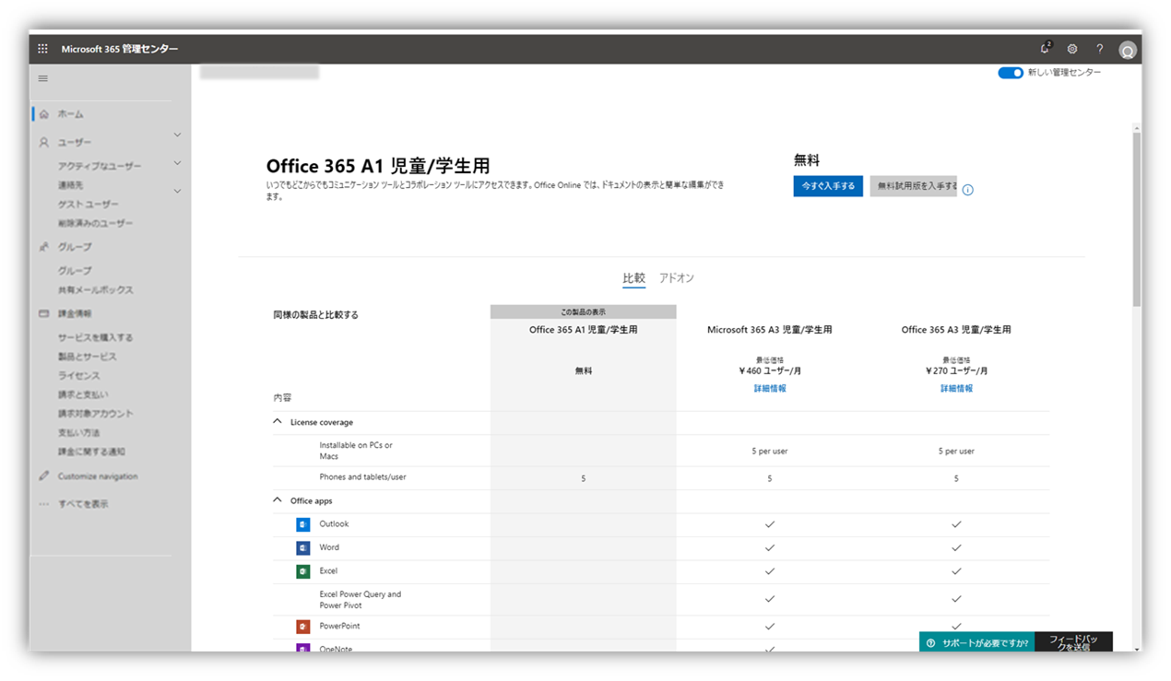

Slide 21
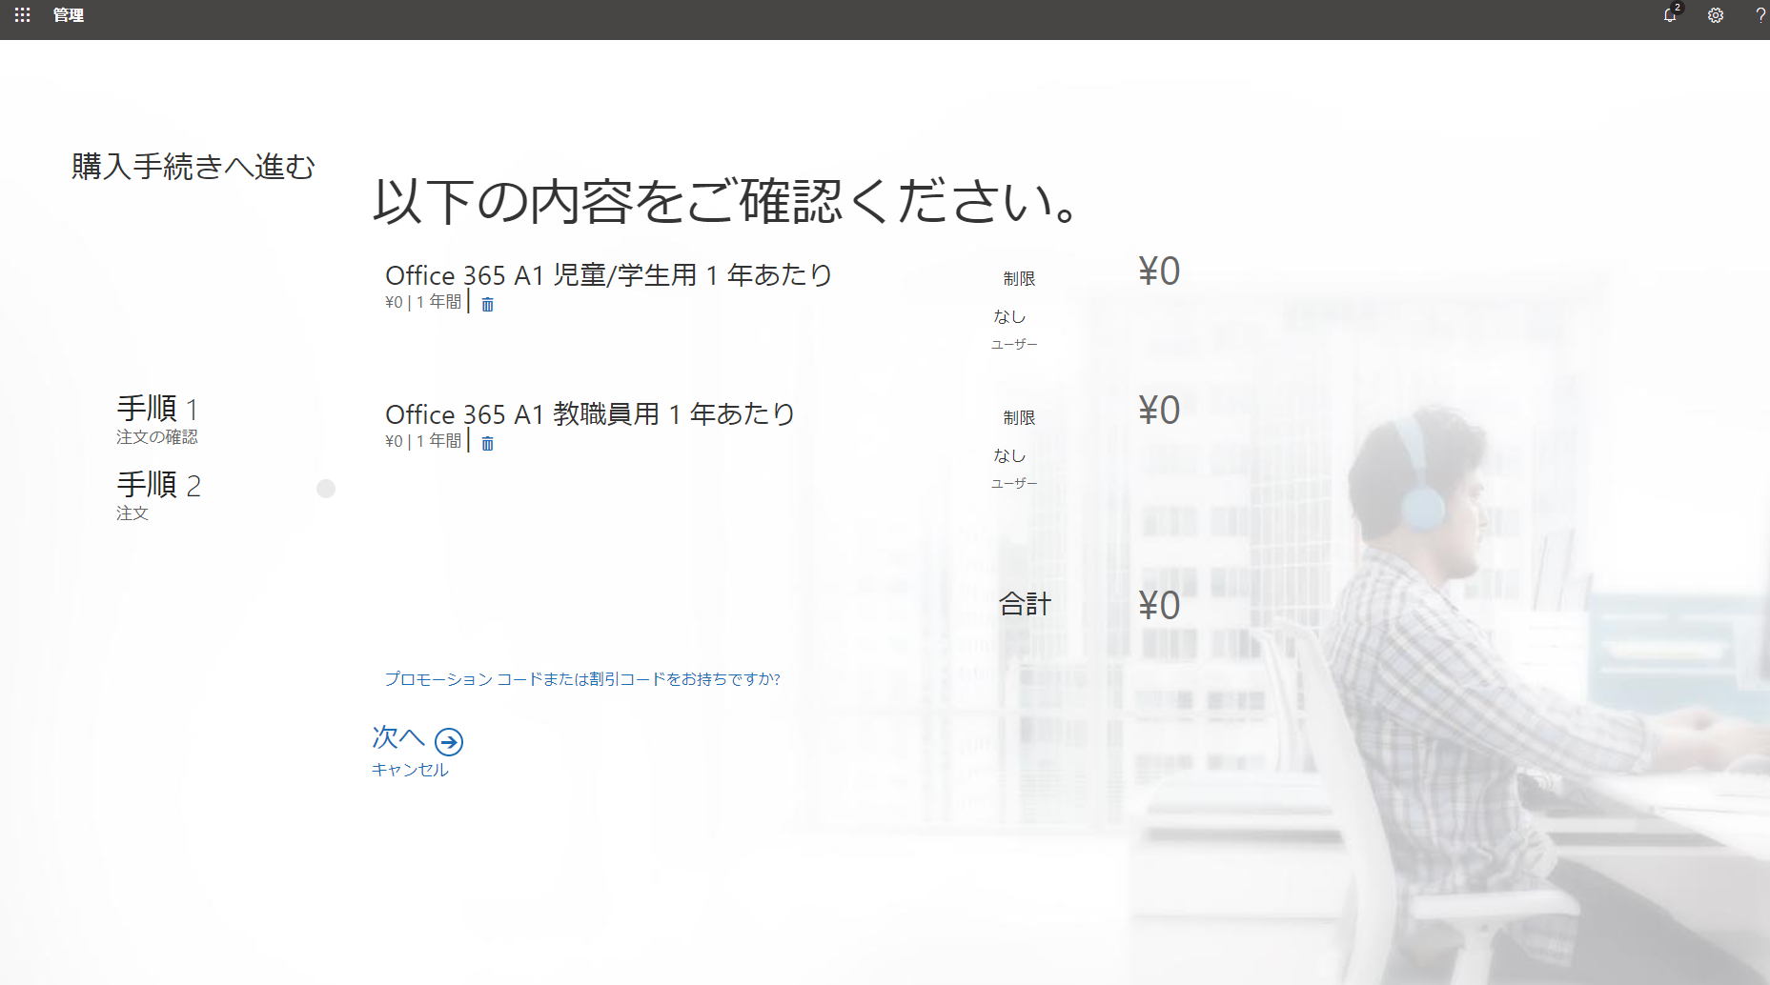
[次へ] をクリックします。
6

Slide 22
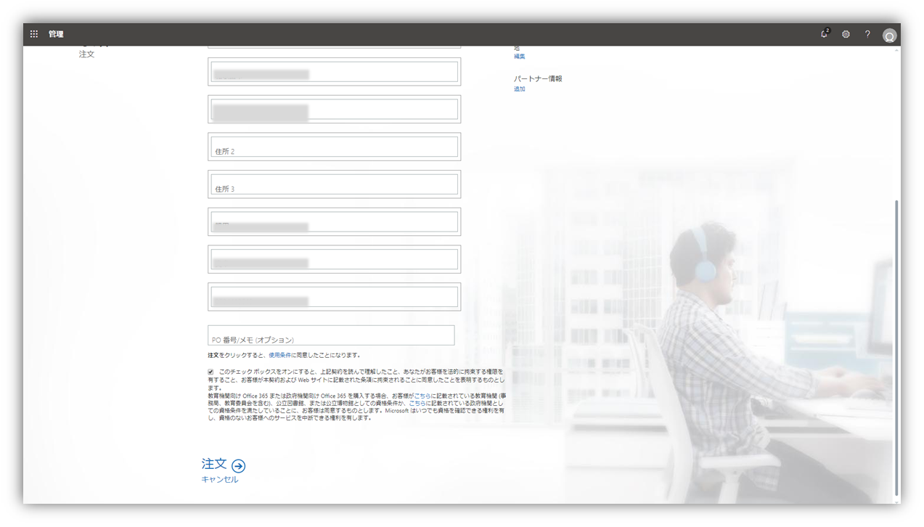
[注文] をクリックします。
7

Slide 23
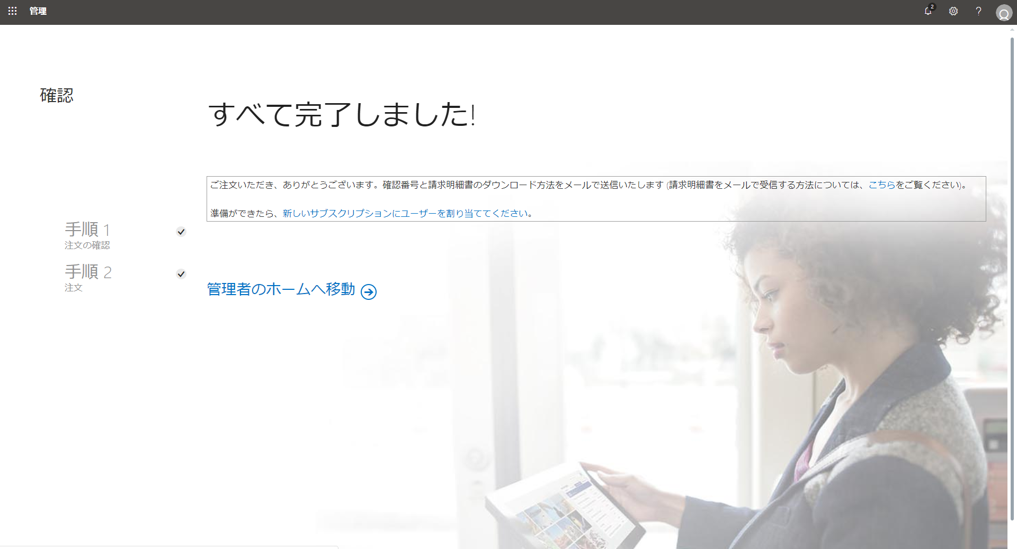

Slide 24
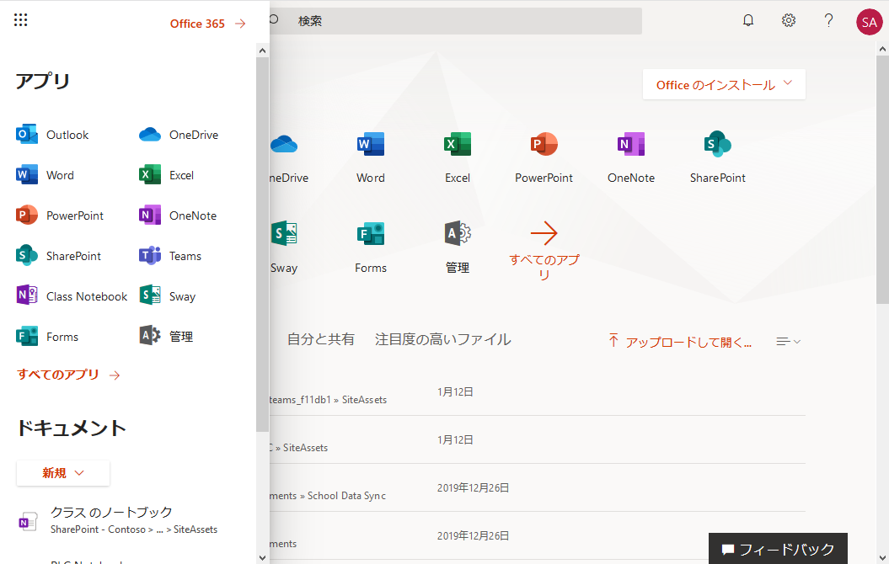
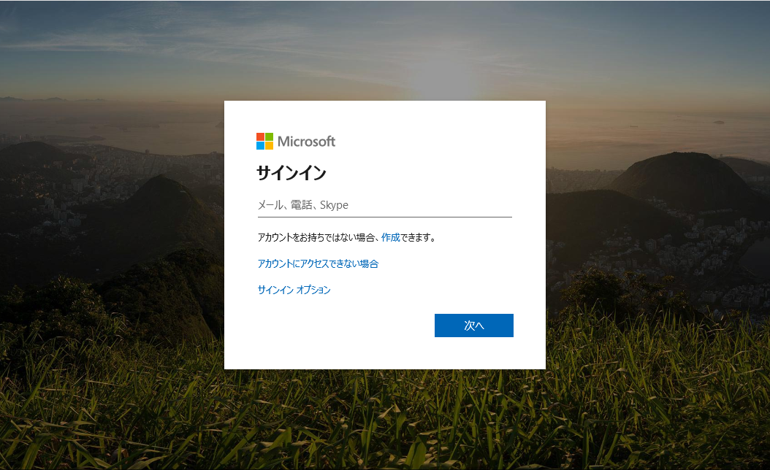
1
Office 365 の管理者の
メールアドレスを入力する

Slide 25
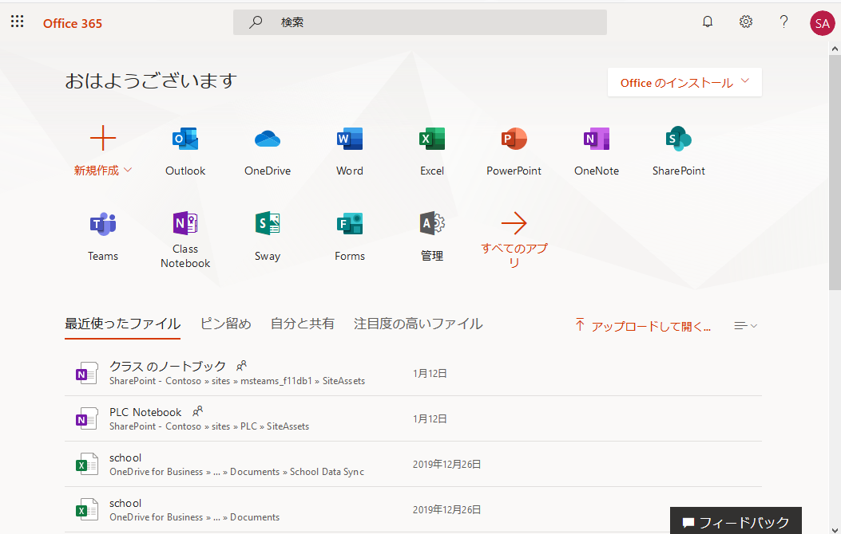

Slide 26
ここをクリックする
2
[管理]をクリックする
3

Slide 27
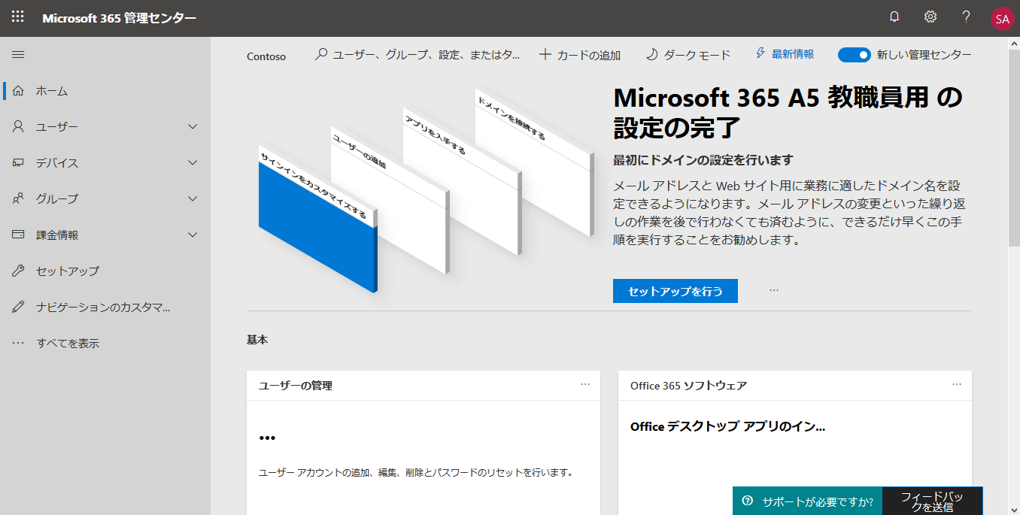
4
[セットアップを行う]を
クリックする

Slide 28
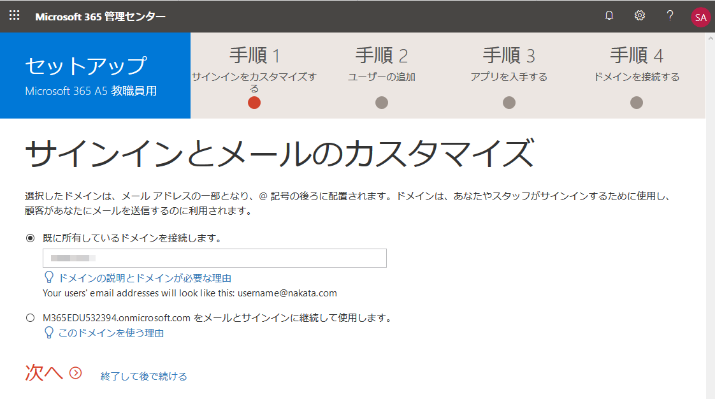
5
ドメイン名を入力する
6
[次へ]をクリックする

Slide 29
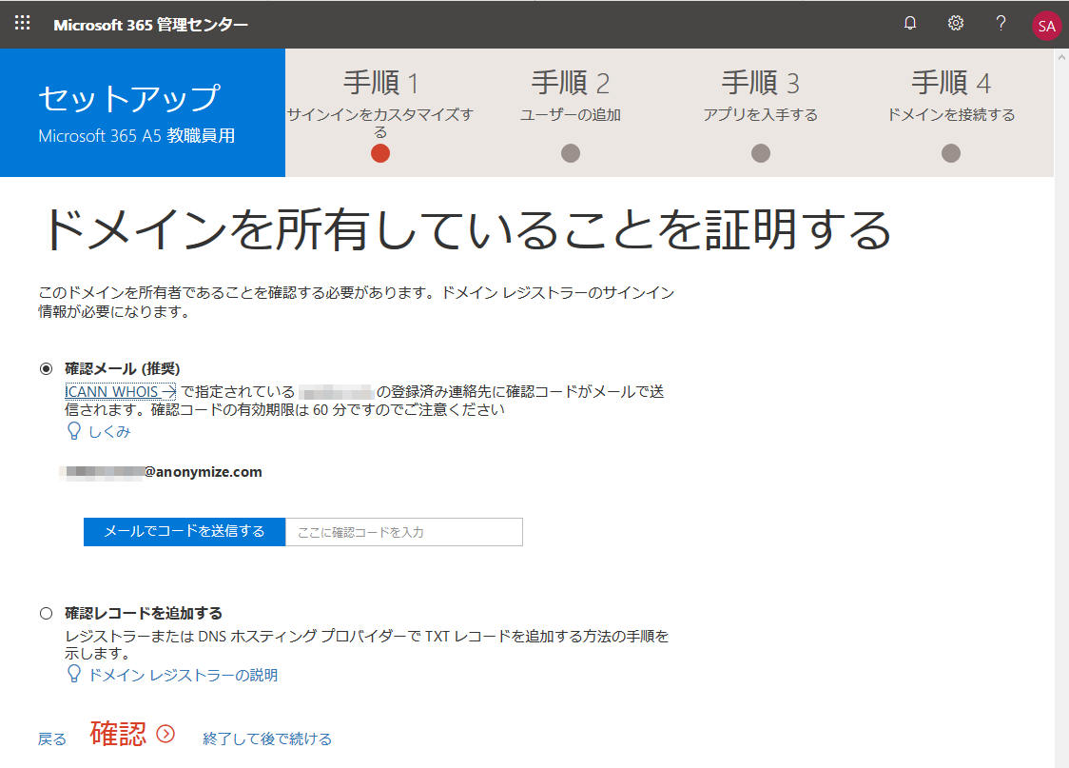
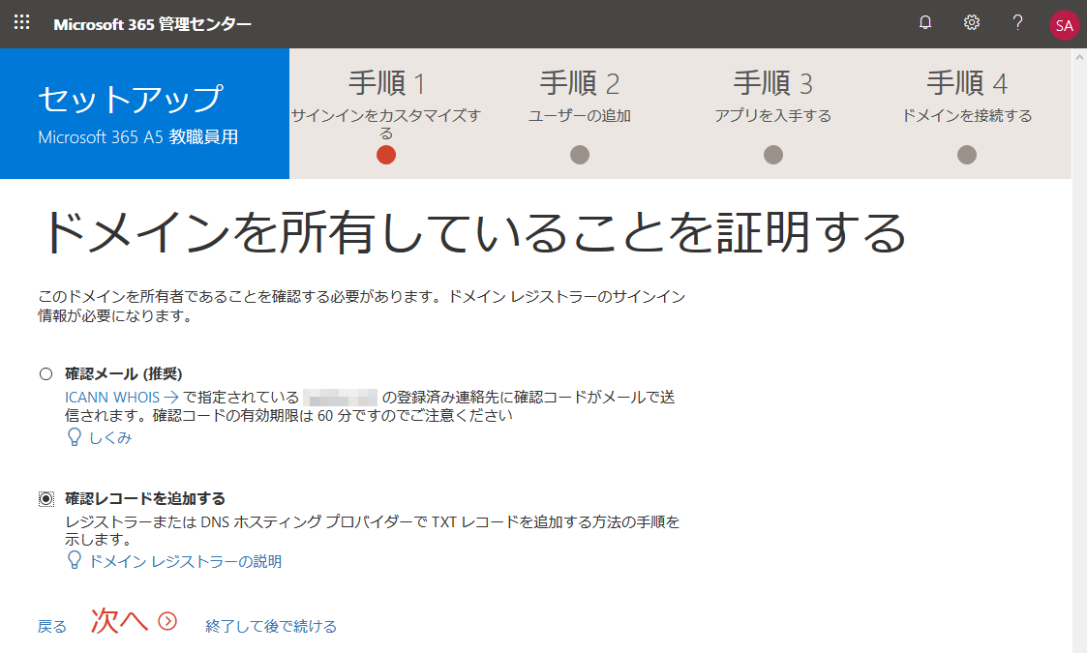
7
[終了して後で続ける]をクリックする

Slide 30
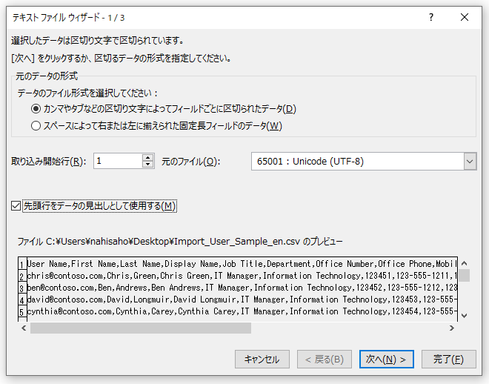
１
データのファイル形式はこちらを選択する
2
チェックを入れる
３
クリックします

Slide 31
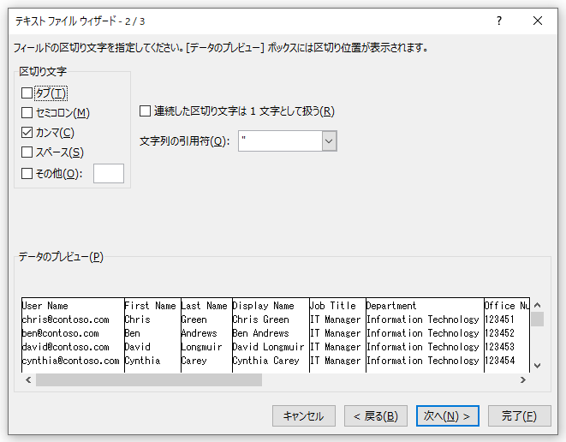
4
カンマ(C)チェックを入れる
5
[次へ(N)] をクリックする

Slide 32
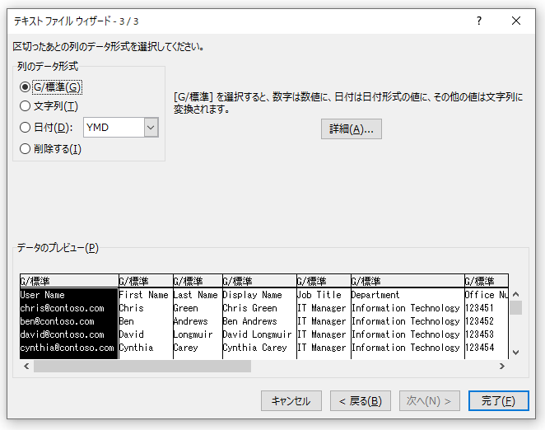
６
[完了(F)] をクリックする

Slide 33
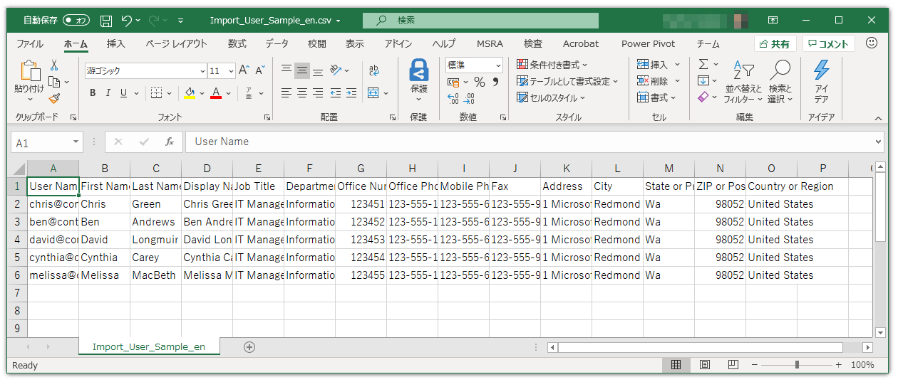

Slide 34
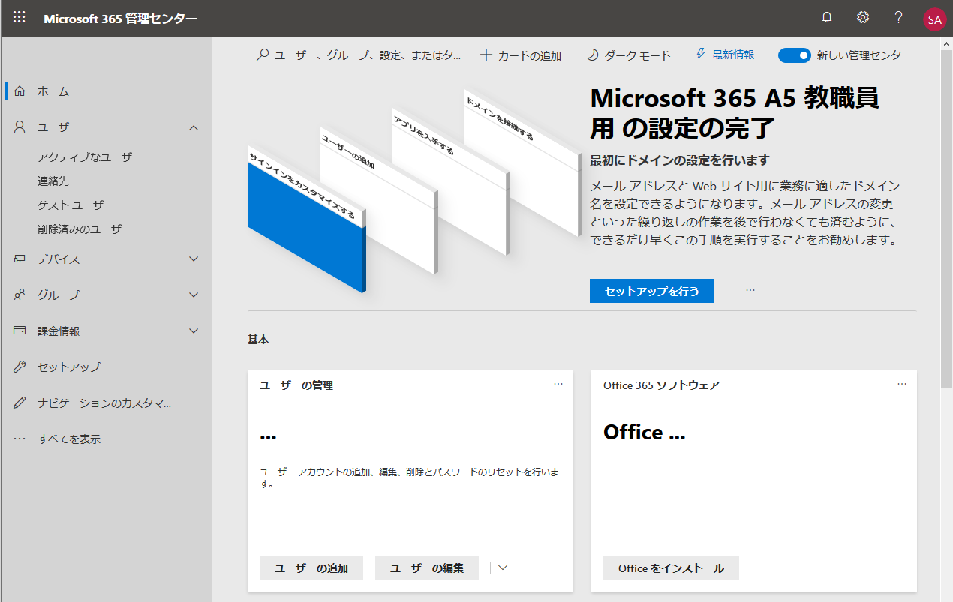
1
[アクティブなユーザー]をクリックする

Slide 35
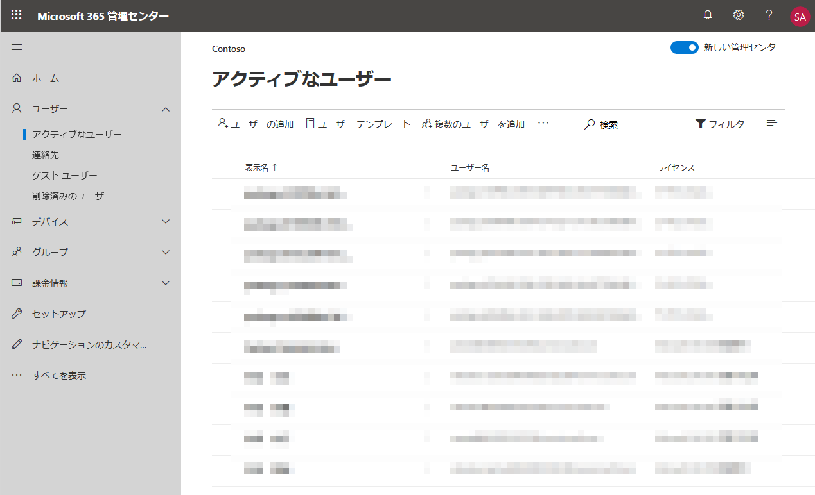
2
[複数のユーザーを追加]をクリックする

Slide 36
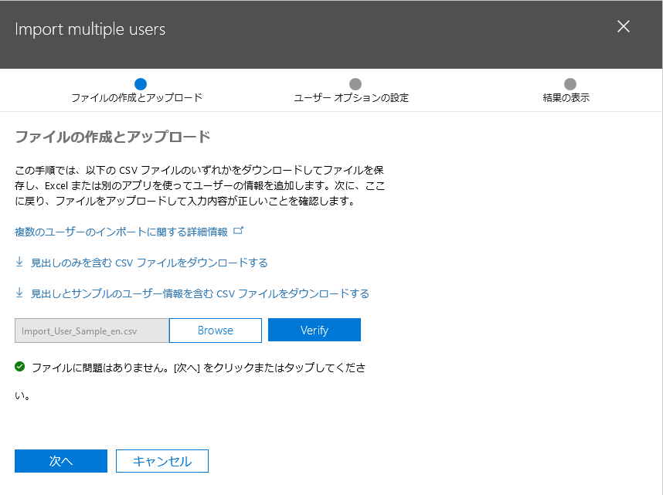
2
[複数のユーザーを追加]をクリックする
2
[複数のユーザーを追加]をクリックする
2
[複数のユーザーを追加]をクリックする

Slide 37
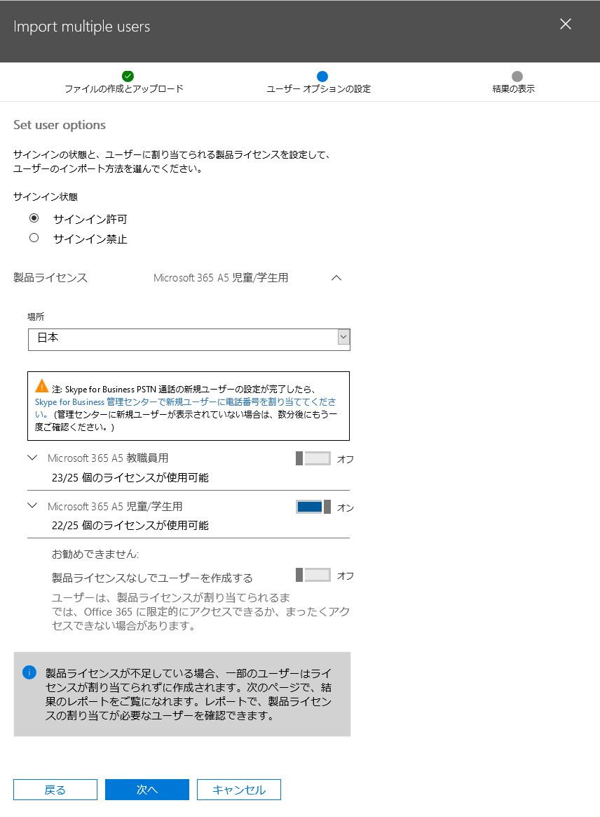
１
[サインイン許可]を選択する
２
[日本]を選択する
3
[Microsoft 365 A1 児童/生徒用をオンにする
4
[次へ]をクリックする

Slide 38
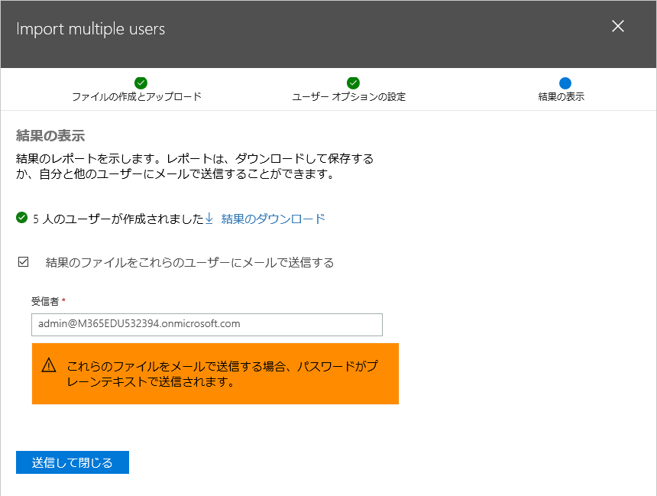
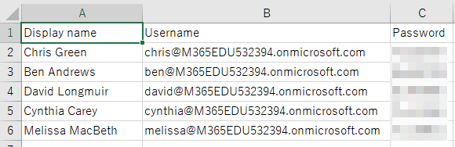
１
登録結果をCSVファイルとしてダウンロードしたい場合はここをクリックする
2
ここをクリックすると、登録結果が上記の受信者に 送信されます

